Slide 1
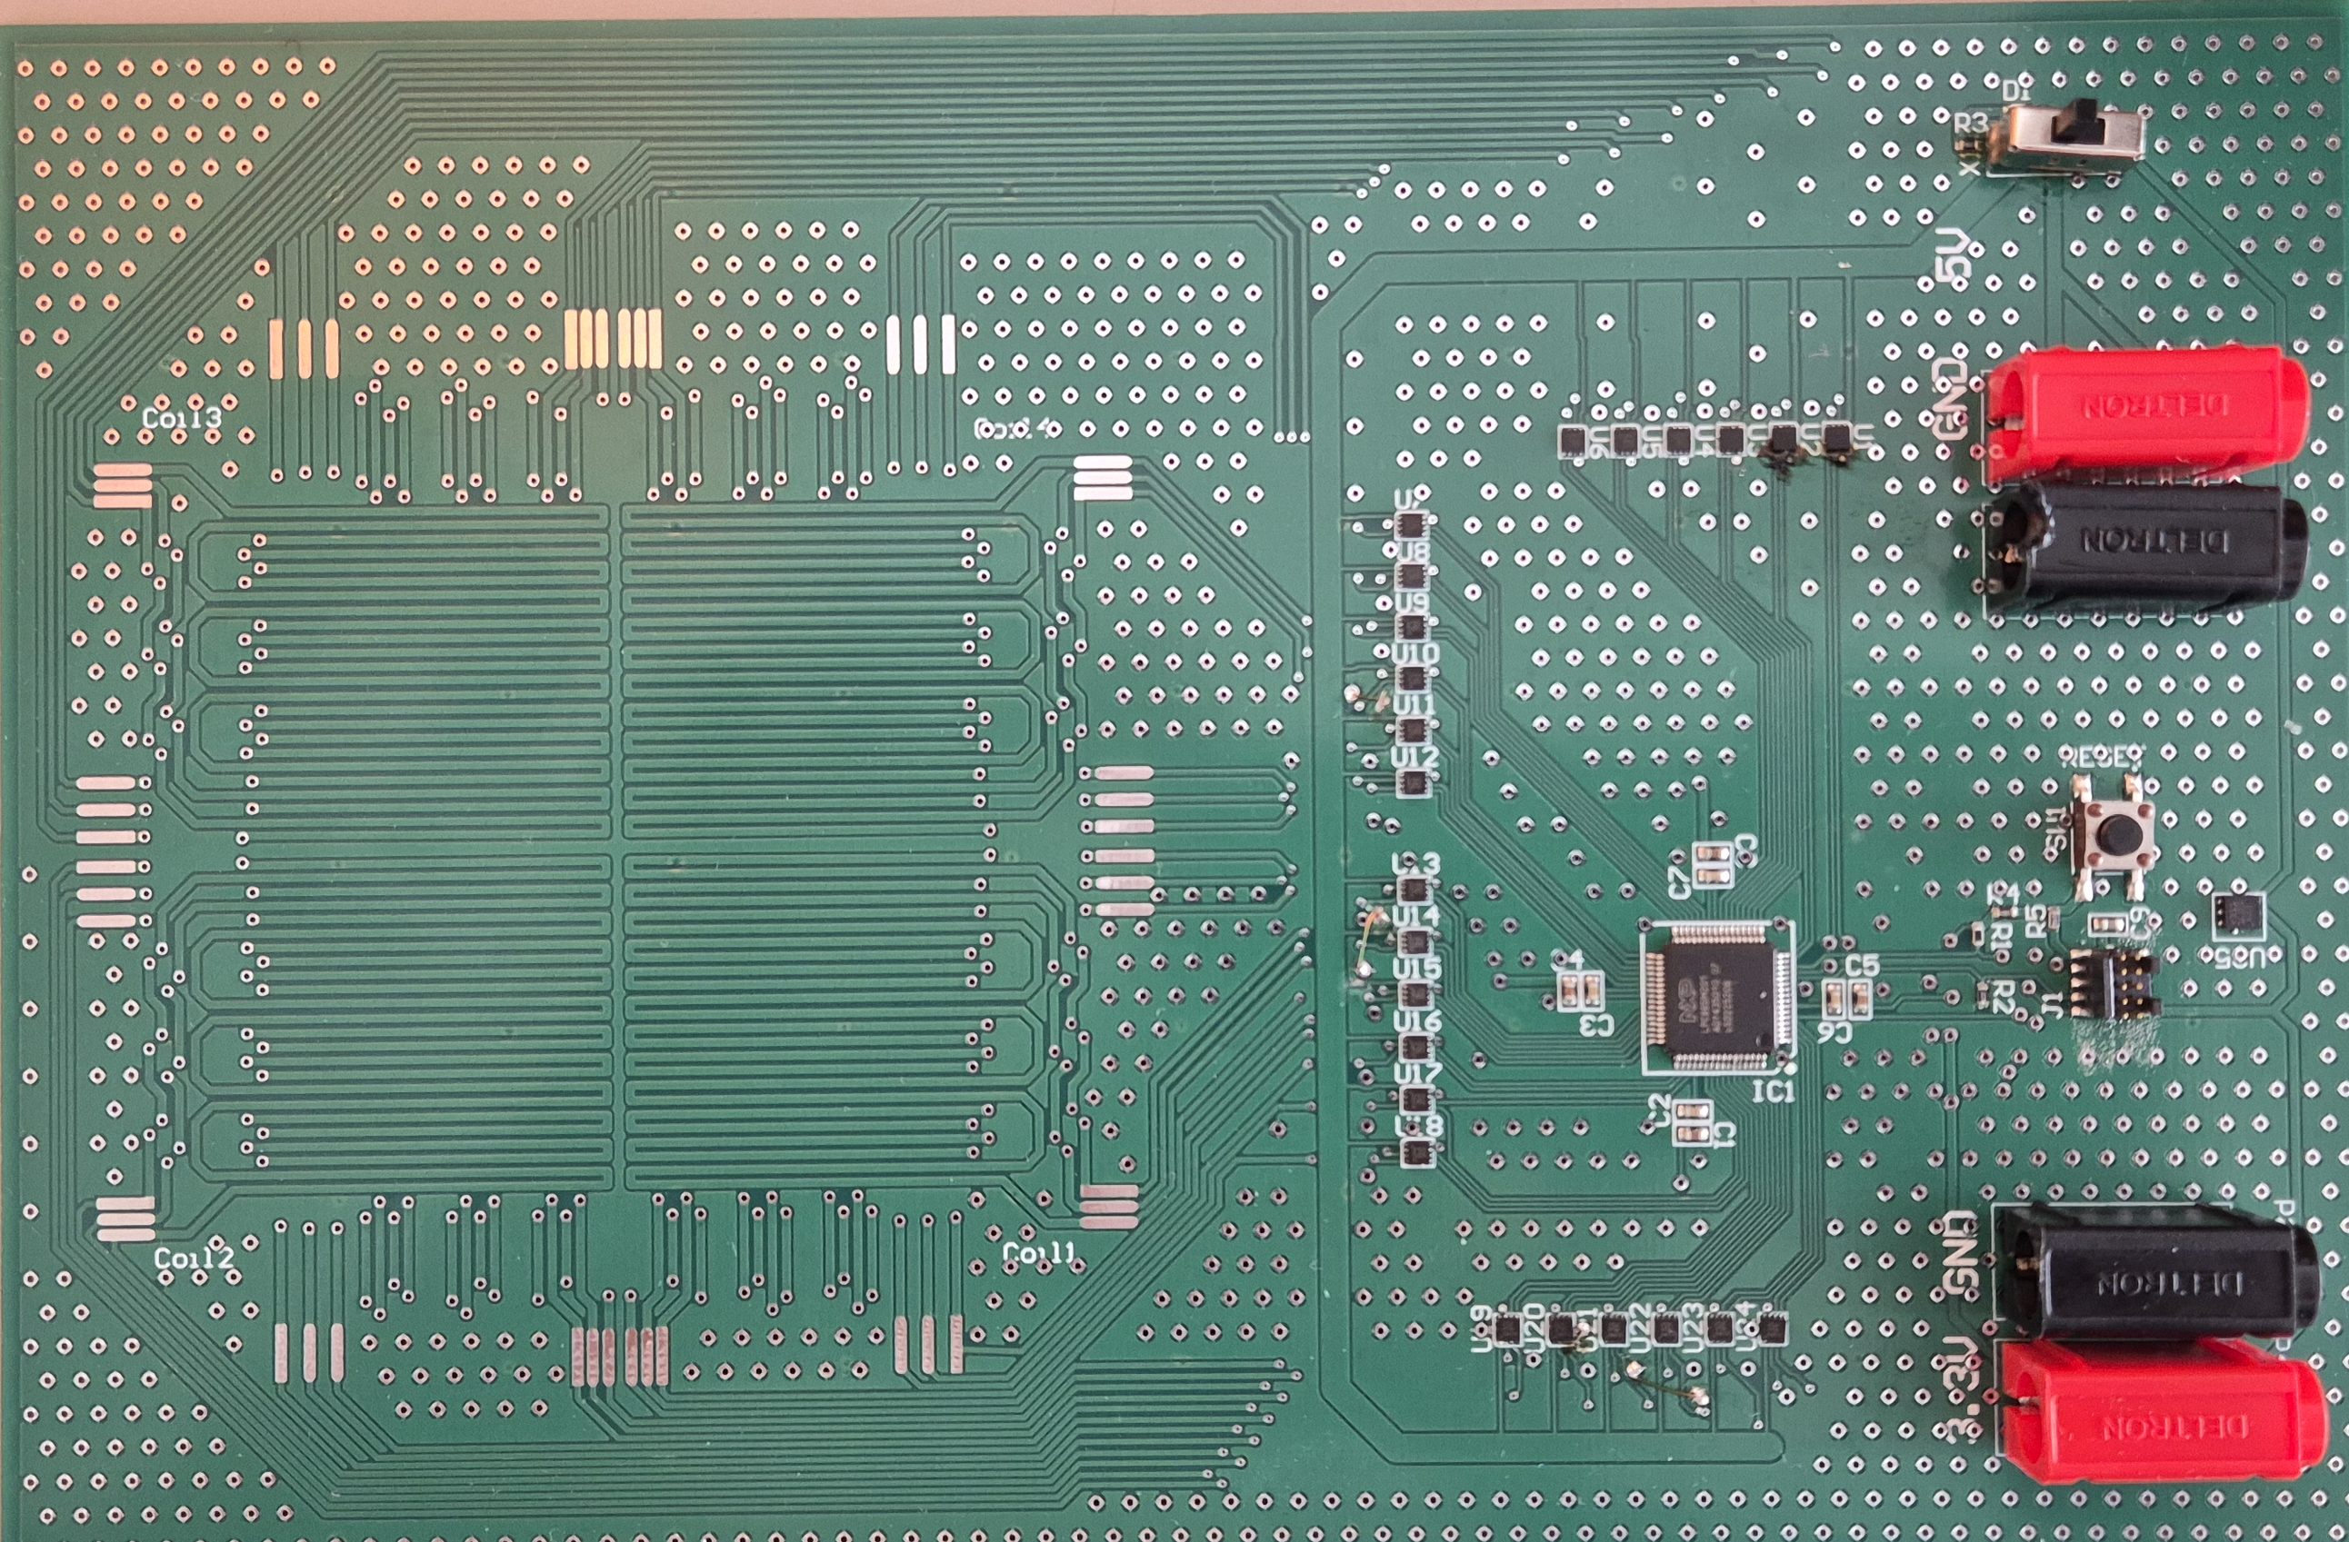
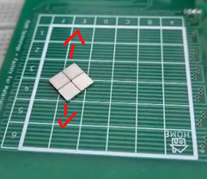

PLATEAU DE JEU AVEC DÉPLACEMENTS AUTOMATISÉS DE PIONS PAR CHAMPS MAGNÉTIQUE
Contexte
Chaque année, la Haute Ecole du Paysage, d’Ingénierie et d’Architecture organise des portes ouvertes durant lesquels chaque cursus présente des projets afin de montrer ce qui peut être attendu d’eux durant leurs années dans l’école.
Dans ce cadre, un projet utilisant le champ magnétique produit par des bobines de fil dans un circuit imprimé a été entamé. Son but était de déplacer des aimants représentant des pions de jeu de plateau. Les résultats obtenus étaient médiocres en se déplaçant par à-coups.
Objectifs
Ce projet consiste à reprendre le projet existant afin d’améliorer la fluidité du mouvement.
L’objectif principal était d’améliorer les cartes afin d’obtenir des mouvements plus fluides.
Conclusion
De nombreuses simulations ont été réalisées.
Les bobines ont été analysées afin d’obtenir un champ magnétique élevé tout en ayant une montée en température la moins haute possible.
Divers arrangements ont été testé afin d’avoir la meilleure traction possible tout en limitant le courant fourni.
Un prototype de plateau a été réalisé afin de vérifier le bon fonctionnement des simulations réalisées. Cependant, Les tests ont été écourtés à cause de courts-circuits.
Un approfondissement des tests pratique sera nécessaire.
Gaël MARIOT
Sous la direction de Delphine BECHEVET

